Slide 1
Sustentación de modificaciones presupuestarias aprobadas por Decreto Supremo
Sector Presidencia del Consejo de Ministros – PCM
Artículo 66 – Ley N° 31638, Ley de Presupuesto del Sector Público para el Año Fiscal 2023
Notes:
Buenos días:
Señor Congresista José Luna Gálvez, como Presidente de la Comisión de Presupuesto y Cuenta General de la República, señores y señoras Congresistas de la República.
Me presento ante ustedes en cumplimiento de lo dispuesto en el artículo 66 de la Ley N° 31638, Ley de Presupuesto del Sector Público para el Año Fiscal 2023, el cual señala lo siguiente:
“Artículo 66.- Sustentación de las modificaciones presupuestales aprobadas por decreto supremo
Los decretos supremos que aprueban las modificaciones presupuestarias en el nivel institucional autorizadas en la presente ley, son sustentadas por los Ministros de los Sectores involucrados, ante la Comisión de Presupuesto y Cuenta General de la República dentro de los cinco primeros días hábiles del mes siguiente, al finalizar cada trimestre, incluyendo el detalle de las partidas anuladas y habilitadas; para tal efecto los Ministros de los Sectores involucrados concurren conjuntamente con el Ministro de Economía y Finanzas.”

Slide 2
Decretos Supremos emitidos en el Primer Trimestre 2023 – Sector PCM
(En soles)
Notes:
Respecto al Sector Presidencia del Consejo de Ministros, el cual presido, señalar que durante el primer trimestre del presente año fiscal, se han emitido dos Decretos Supremos, de modificaciones en el nivel institucional.
Los cuales son: 1) el Decreto Supremo N° 007-2023-EF y 2) el Decreto Supremo N° 034-2023-EF.
A continuación pasaré a precisar el detalle de los mismos:

Slide 3
Decreto Supremo N°007-2023-EF
Nota.-
Decreto Ley Nº 20530 “Régimen de Pensiones y Compensaciones por Servicios Civiles prestados al Estado no comprendidos en el Decreto Ley Nº 19990”
Notes:
El Decreto Supremo N° 007-2023-EF publicado en el diario oficial El Peruano el 27 de enero del presente año dispone el aumento de S/ 35 soles a los pensionistas a partir de enero de 2023 a favor de los beneficiarios del régimen del Decreto Ley Nº 20530, que hayan cumplido 65 años o más de edad, al 31 de diciembre de 2022.
El monto total del Decreto Supremo ascendió a S/ 70.6 millones de soles a nivel nacional, de los cuales el monto total de S/ 221 mil soles correspondió a cuatro pliegos del Sector PCM, siendo éstos: PCM, INEI, Despacho Presidencial y CONCYTEC, entidades que tienen el pago de pensionistas a su cargo.

Slide 4
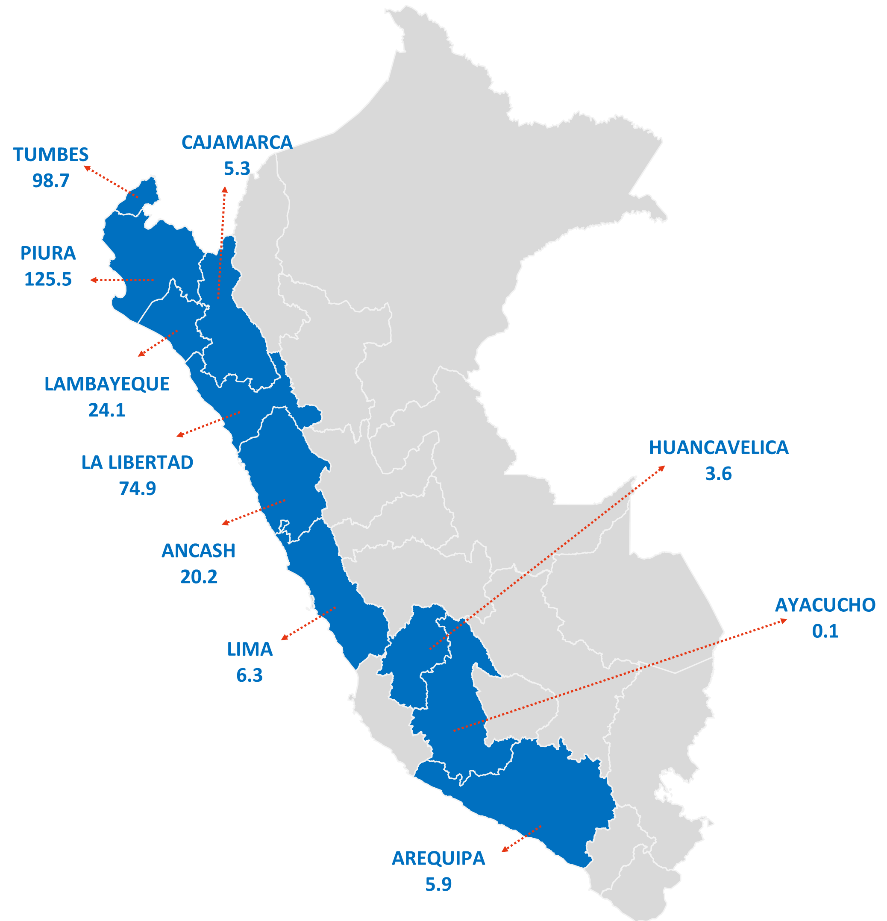
Decreto Supremo N°034-2023-EF
(En millones de soles)
REGIÓN | N° INVERSIONES | MONTO
ANCASH | 36 | 20.2
AREQUIPA | 3 | 5.9
AYACUCHO | 1 | 0.1
CAJAMARCA | 5 | 5.3
HUANCAVELICA | 4 | 3.6
LA LIBERTAD | 25 | 74.9
LAMBAYEQUE | 8 | 24.1
LIMA | 8 | 6.3
PIURA | 38 | 125.5
TUMBES | 5 | 98.7
TOTAL | 133 | 364.5
Notes:
El Decreto Supremo N° 034-2023-EF publicado en el diario oficial El Peruano el 10 de marzo del presente año y que autoriza una Transferencia de Partidas de la Autoridad para la Reconstrucción con Cambios para financiar ciento treinta y tres (133) intervenciones del Plan Integral para la Reconstrucción con Cambios, con cargo a los recursos del Fondo para intervenciones ante la ocurrencia de desastres naturales (FONDES). En la presente lámina se puede apreciar la distribución por ámbito geográfico de las intervenciones y los recursos transferidos.
La transferencia se realiza a favor:
Tres (03) pliegos del Gobierno Nacional para ejecutar 95 intervenciones,
Tres (03) gobiernos regionales para ejecutar 06 intervenciones, y,
Veintisiete (27) gobiernos locales con 32 intervenciones,

Slide 5
Decreto Supremo N°034-2023-EF
Distribución de las intervenciones financiadas por ámbito regional
(en soles)
Notes:
Asimismo, es necesario precisar que, en la evaluación para la determinación de las ciento treinta y tres (133) intervenciones financiadas, se tomó en cuenta su estado actual según lo siguiente:
Intervenciones en ejecución, e,
Intervenciones que se encuentran en procedimiento de selección y pronto a firmar contrato, esto para asegurar el financiamiento de la ejecución de las inversiones de Reconstrucción evitando la demora o la paralización de los mismos.
Finalmente, señalar que las intervenciones financiadas con la transferencia de partidas, corresponden a los Sectores: Agricultura (07), Educación (100), Vivienda (11), Transporte (09) y Salud (06), como se puede apreciar en la presente tabla..
Muchas gracias por su atención.

Slide 6
Presidencia del Consejo de Ministros

